Slide 1
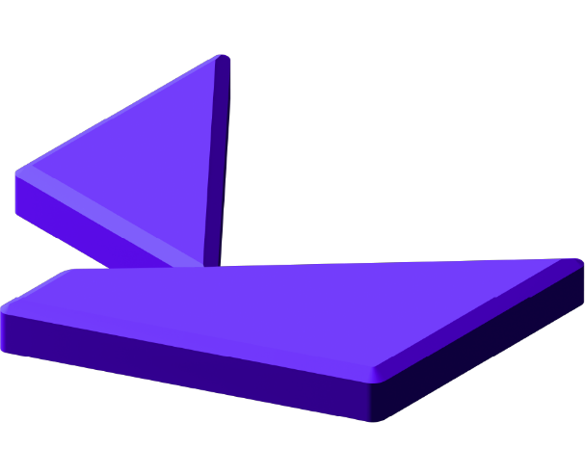
Факультет математики и информационных технологий Кафедра математического моделирования
Проект на тему
«Разработка мобильного приложения «Расписание факультета»»
Выполнил:
Студент 2 курса очной формы обучения
Направления подготовки 01.03.02 «Прикладная математика и информатика»
Рахматов Светлан Рахматович
Руководитель:
Старший преподаватель
Дмитриев Олег Васильевич

Slide 2
Цель работы – разработать мобильное приложение «Расписание»
Задачи:
1) Исследование среды разработки Android Studio
2)Создание приложения «Расписание»
3)Тестирование приложения

Slide 3
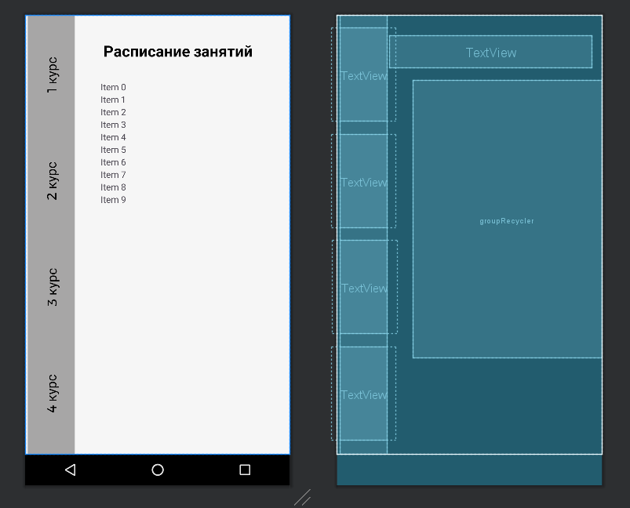
1.Интерфейс приложения
Для разработки интерфейса используются такие методы, как : RecyclerView, ImageView, а также TextView.

Slide 4
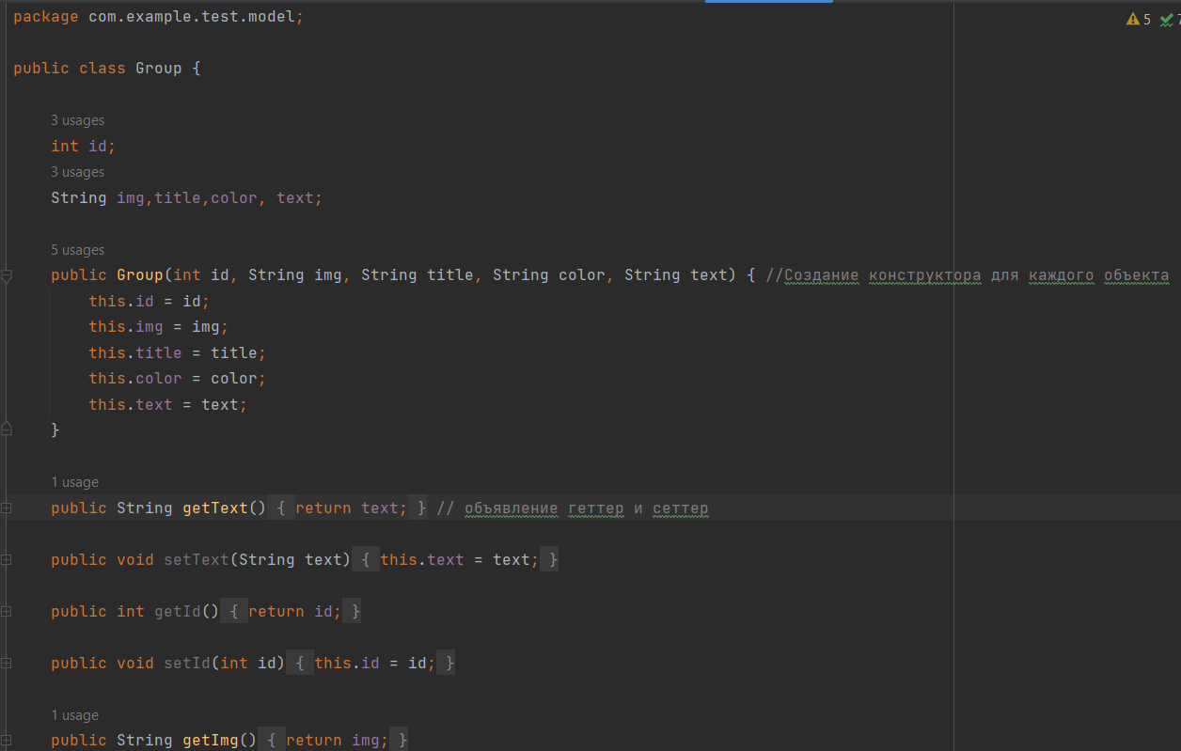
В данном случае модель – класс, который максимально абстрактно описывают некоторые объекты. В нашем случае - это группа
1 шаг. Создание модели для метода RecyclerView

Slide 5
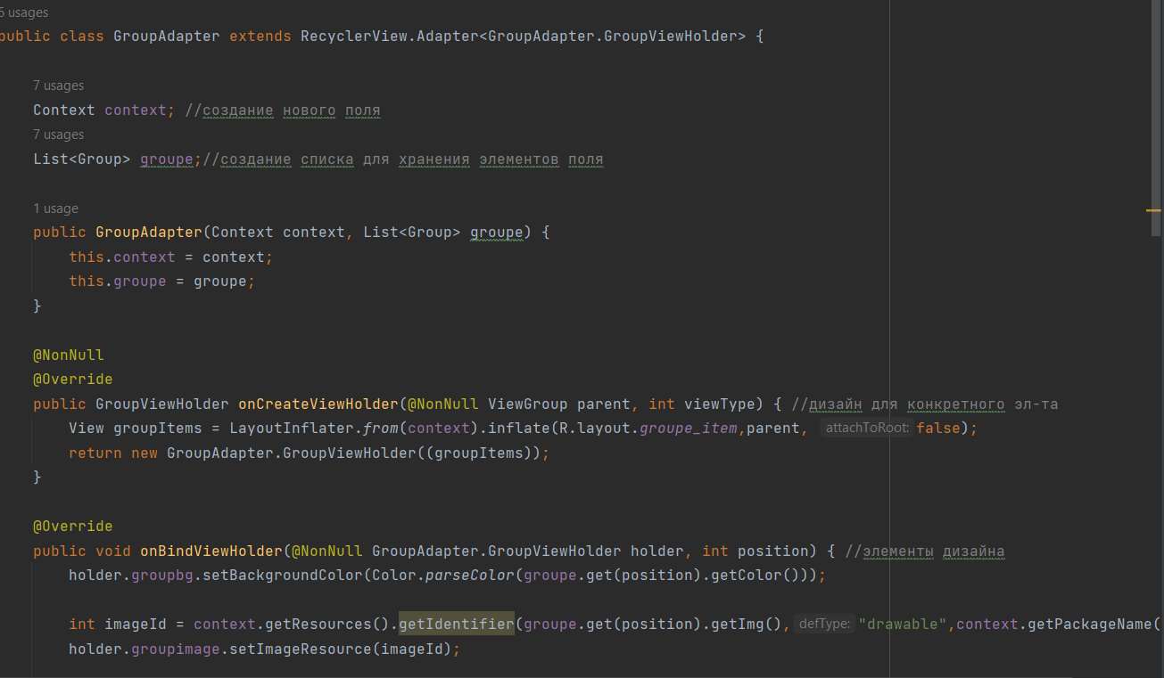
2 шаг. Создание адаптера для метода RecyclerView

Slide 6
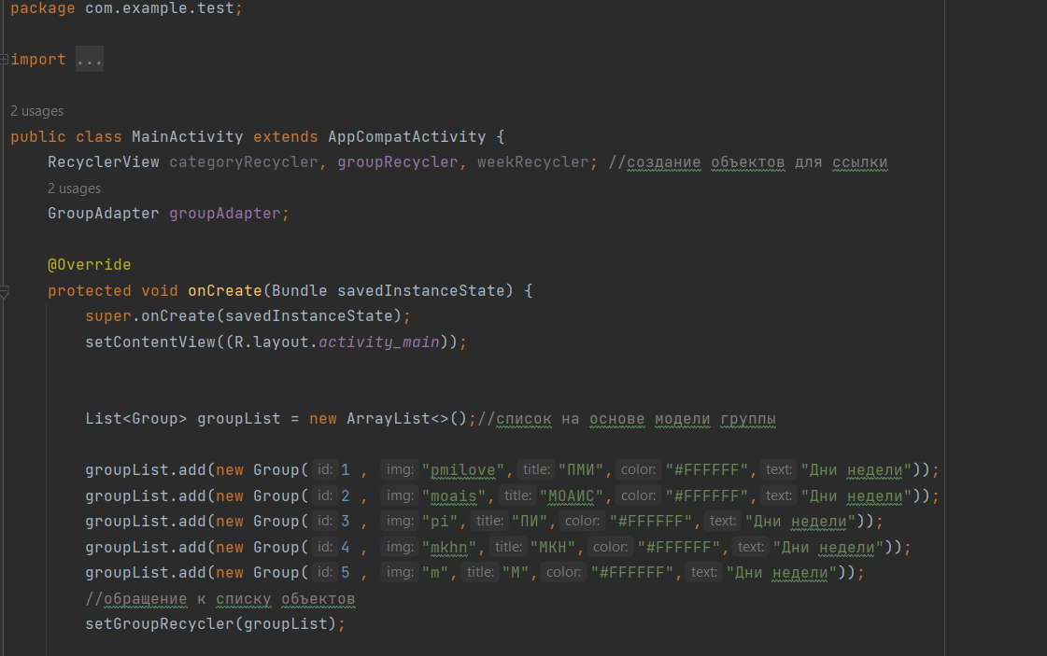
3 шаг. Вывод элементов на экран

Slide 7
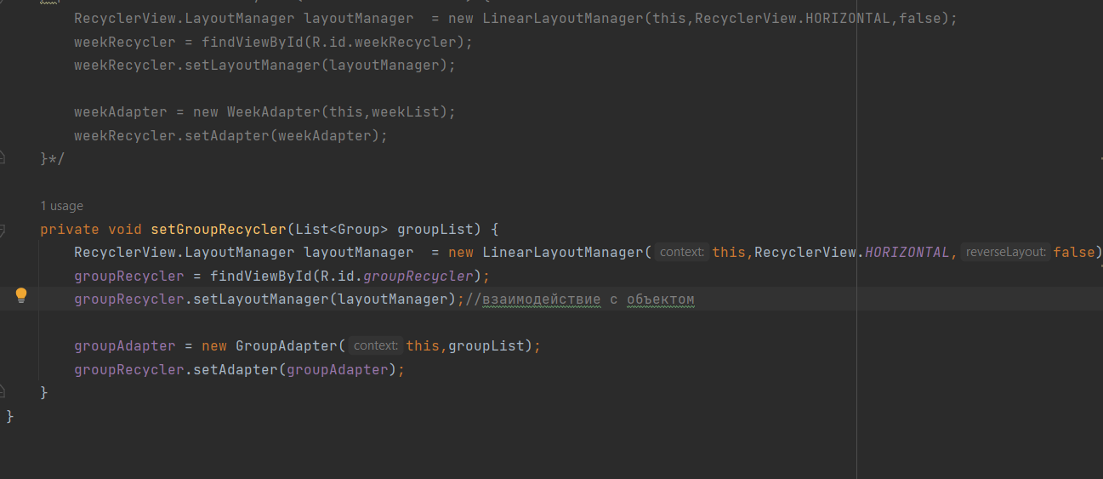
3 шаг. Вывод элементов на экран(продолжение)

Slide 8
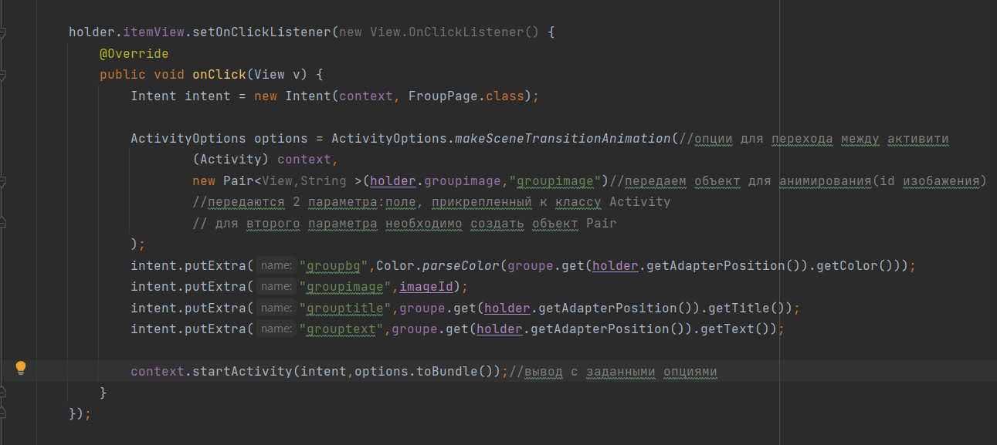
Создание анимации перехода

Slide 9
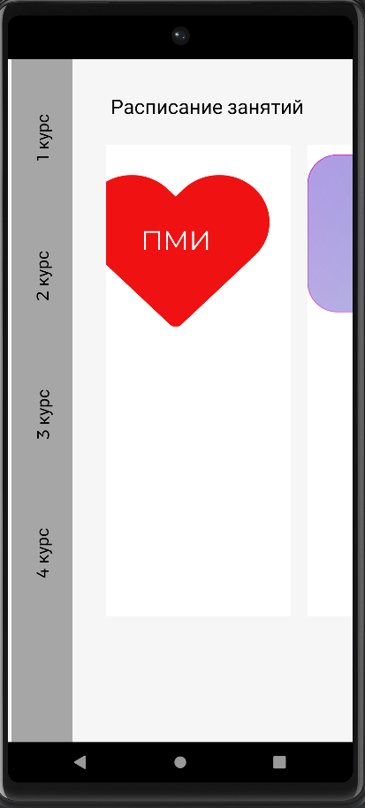
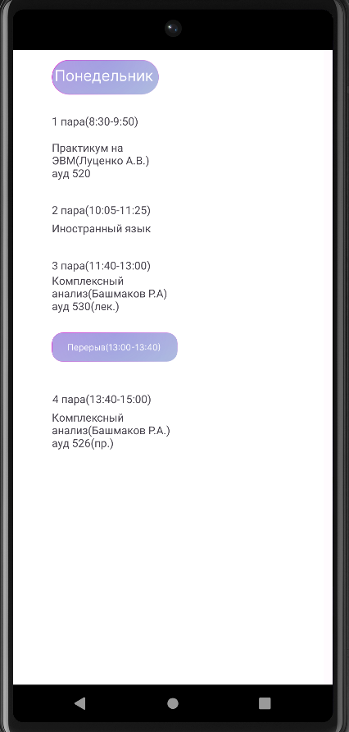
Итоговое окно вывода приложения

Slide 10
Результаты
1)Ознакомление с новой средой разработки мобильных приложение было произведено успешно
2)Было разработано удобное и привлекательное приложение с интерфейсом, также было уделено внимание на простоте навигации в самом приложении.
3)Проведено успешное тестирование приложения. Были разработаны и выполнены соответствующие тестовые сценарии , что позволило проверить работу приложения в различных ситуациях и условиях

